Slide 1
Μάθημα 2^{ο}
6/10/2025
Σχετικά με τα σημειώματά σας…(σχόλια)
Τι συνειδητοποιήσατε ? Σας βοήθησε σε κάτι;
Ποια/ές θέλει/ουν να μας πει/πούνε την εμπειρία λειτουργικού γραμματισμού;
Ποια/ές θέλει/ουν να μας πει/πούνε την εμπειρία κριτικού γραμματισμού;

Slide 2
Διαπιστώσεις
Ατομικές εμπειρίες (θετικές ή αρνητικές)
Γραμμική εξέλιξη από τεχνικό σε κριτικό γραμματισμό
Γραμματισμός και οικογένεια

Slide 3
Ο γραμματισμός ως τοποθετημένη κοινωνική πρακτική
Τι είναι και πώς τον μελετάμε.

Slide 4
Πότε , πώς και γιατί εμπλέκονται οι άνθρωποι σε δραστηριότητες εγγραμματισμού;
Σε ποιες περιστάσεις και με ποιο σκοπό;
Εσείς;
Αυτό παραμένει ίδιο σε όλες τις κοινωνικές συνθήκες;

Slide 5
Κοινωνική διάσταση
“Ο εγγραμματισμός είναι μια κοινωνική δραστηριότητα και ο καλύτερος τρόπος για να περιγραφεί είναι βάσει των εγγράμματων πρακτικών τις οποίες οι άνθρωποι αξιοποιούν στα εγγράμματα γεγονότα” (Βarton, 2009:58)

Slide 6
Πρακτικές γραμματισμού
Κοινοί και σταθεροί τρόποι της ανάγνωσης και της γραφής σε συγκεκριμένες περιστάσεις.
Οι πρακτικές γραμματισμού είναι δηλαδή κοινωνικά τοποθετημένες αλλά και μεταβάλλονται στο χώρο και στο χρόνο.
Πιο απλά: Πρακτικές γραμματισμού σημαίνει πώς χρησιμοποιούν τα άτομα τον γραμματισμό για να κινηθούν στην κοινωνία, να δώσουν νόημα στη ζωή τους αλλά και ποιες αξίες επενδύουν σε αυτόν.
Το ίδιο και οι κοινωνίες (οικογενειακές πρακτικές γραμματισμού/ πρακτικές γραμματισμού των εφήβων/ πρακτικές γραμματισμού παιδιών προσχολικής ηλικίας κλπ)

Slide 7
Π.χ
Υπάρχουν κυρίαρχες και αθέατες πρακτικές γραμματισμού: π.χ. στο σχολείο (κυρίαρχη μορφή) και στην οικογένεια /ιδιωτική ζωή (αθέατη μορφή)
Επίσης υπάρχουν πρακτικές γραμματισμού κοντινές και πιο μακρινές στη σχολική κουλτούρα.
Π.χ πρακτικές γραμματισμού εφήβων

Slide 8
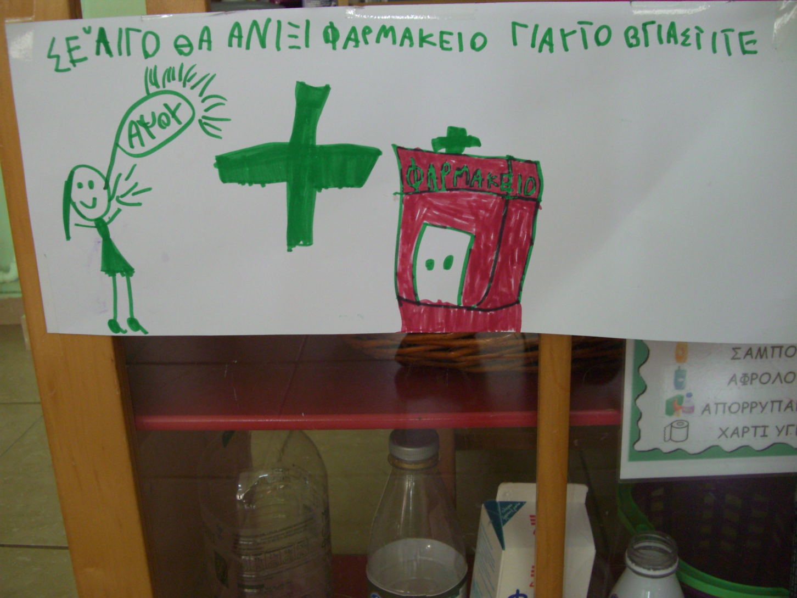

Slide 9
Εγράμματα γεγονότα/Συμβάντα γραμματισμού
Σκεφτείτε ποιες/πόσες φορές και για ποιο λόγο χρησιμοποιήσατε σήμερα τον γραπτό λόγο.
https://www.youtube.com/watch?v=OrPtSCyLQ9U

Slide 10
Κάθε ακολουθία δράσης που εμπλέκει ένα ή περισσότερα άτομα και στα οποία παίζει ρόλο η παραγωγή ή και η κατανόηση έντυπου υλικού (Βayhnam, 2000).
Π.χ. η βραδινή ανάγνωση παραμυθιών από ενήλικες σε παιδιά/η συζήτηση του περιεχομένου μιας εφημερίδας/ η οργάνωση των αγορών/ η λήψη ενός τηλεφωνικού μηνύματος
Ουσιαστικά τις πρακτικές γραμματισμού τις μελετάμε μέσα από εγγράμματα γεγονότα

Slide 11
Τα γεγονότα του γραμματισμού και οι πρακτικές γραμματισμού αποτελούν το κλειδί για την κατανόηση του γραμματισμού ως κοινωνικού φαινομένου. Τα γεγονότα γραμματισμού χρησιμεύουν ως απτές αποδείξεις των πρακτικών γραμματισμού. Ο Heath (1982) ανέπτυξε την έννοια των γεγονότων γραμματισμού ως εργαλείο για την εξέταση των μορφών και των λειτουργιών του προφορικού και του γραπτού λόγου.
Περιγράφει ένα γεγονός γραμματισμού ως «κάθε περίσταση στην οποία ένα κομμάτι γραπτού λόγου είναι αναπόσπαστο μέρος της φύσης των αλληλεπιδράσεων των συμμετεχόντων και των ερμηνευτικών τους διαδικασιών» (σ. 93). Οποιαδήποτε δραστηριότητα στην οποία ο γραμματισμός έχει ρόλο είναι ένα γεγονός γραμματισμού. Όπως περιγράφουν οι Barton και Hamilton (2000), «τα γεγονότα είναι παρατηρήσιμα επεισόδια που προκύπτουν από πρακτικές και διαμορφώνονται από αυτές. Η έννοια των γεγονότων υπογραμμίζει την τοποθετημένη φύση του γραμματισμού, ότι υπάρχει πάντα σε ένα κοινωνικό πλαίσιο» (σ. 8)…..Η ανάγνωση ενός χάρτη, η αφήγηση μιας ιστορίας και η ανάγνωση των καιρικών συνθηκών είναι παραδείγματα γεγονότων γραμματισμού.

Slide 12
Σε ομάδες
Θέστε ένα ερευνητικό ερώτημα σχετικό με πρακτικές γραμματισμού και σκεφτείτε πώς θα το μελετούσατε…

Slide 13
Οικογενειακές Πρακτικές Γραμματισμού
Πώς μπορούμε να τις μελετήσουμε;
Απαντήστε το ερώτημα σε ομάδες…

Slide 14
1. Η Βάσω φτιάχνει κρέμα για να φάνε τα μικρότερα παιδιά της οικογένειας για κολατσιό. Προβληματίζεται για την ποσότητα της ζάχαρης που πρέπει να βάλει μέσα. Διαφωνεί με την πεθερά της που της λέει ότι σκοπεύει να βάλει πολύ. Η Βάσω πιστεύει ότι έχει βάλει λίγο. Τελικά παίρνει στα χέρια της το κουτί και διαβάζει τις οδηγίες παρασκευής της κρέμας για να σιγουρευτεί και πράττει σύμφωνα με αυτές. Χαρακτηριστικά λέει: «Κοίτα! Εδώ λέει 2 κουταλιές της σούπας.» Η πεθερά της κοιτάει ασυναίσθητα εκεί που της δείχνει χωρίς να μπορεί να διαβάσει. Με την κίνηση αυτή υπογραμμίζεται ακόμα περισσότερο η έντονη επιθυμία της Μαριλένας να συμμετέχει σε δρώμενα γραφής και ανάγνωσης. Γυρνάει άλλωστε και μου λέειγια να συνδέσει και το περιστατικό με τη συζήτηση-: «Να.. αν ήμουνα μόνη μου τώρα..» (εννοεί πως θα το ρίσκαρε με το θέμα της ζάχαρης γιατί δεν θα μπορούσε να συμβουλευτεί τη συσκευασία.)
2. Η Βάσω διακόπτει τη διαδικασία για να απαντήσει σε ένα γραπτό μήνυμα. Αν και δεν μπορώ να έχω πρόσβαση στα προσωπικά της δεδομένα, θέλω να σημειώσω ότι ανταλλάσουν μηνύματα μεταξύ τους στη δική τους γλώσσα. Επειδή όμως όπως έχει αναφερθεί στο θεωρητικό μέρος της εργασίας μου, η γλώσσα των Ρομά είναι προφορική γλώσσα χωρίς γραπτούς χαρακτήρες, χρησιμοποιούν στοιχεία της ελληνικής γραφής για να εκφραστούν μέσα από γραπτά μηνύματα.

Slide 15
Για να μελετήσουν πρακτικές εγγραμματισμου σε ένα συγκεκριμένο κοινωνικό πλαίσιο (π.χ ομάδες Ρομά) οι ερευνητές οργανώνουν εθνογραφικές μελέτες (παρατηρούν και συμμετέχουν στα εγγράμματα γεγονότα, τα οποία καταγράφουν, μαγνητοφωνουν, βιντεοσκοπούν, κάνουν συνεντεύξεις)

Slide 16
Δείτε τα 2 κείμενα που έχουν αναρτηθεί. Διατρέξτε τα και εντοπίστε σε καθένα από αυτά τα εξής:
ΜΕΡΟΣ Α
Θεωρητικό πλαίσιο
Ερευνητικά ερωτήματα/ Στόχους της έρευνας
Μεθοδολογικά Εργαλεία συλλογής δεδομένων
Μεθοδολογία Ανάλυσης
Βασικά συμπεράσματα
ΜΕΡΟΣ Β
Τι νέο θεωρείτε ότι μάθατε από καθένα από αυτά τόσο σε σχέση με τον οικογενειακό γραμματισμό, όσο και σε σχέση με τη μεθοδολογία έρευνας.
Είναι χρήσιμη η μελέτη τους σε μία μελλοντική εκπαιδευτικό; Γιατί;
Η εργασία θα έχει εξώφυλλο, πίνακα περιεχομένων και θα πρέπει να είναι ανάμεσα σε 900-1200 λέξεις.
Μπορείτε να τα στείλετε στη ρουμπρίκα ΕΡΓΑΣΙΑ 2

